Slide 1
單元三 不問自取

Slide 2
日記
十一月十六日 晴
媽媽的生日快到了！很想買份禮物送給她，逗她開心！這幾個月努力地儲起零用錢，連最喜歡的零食也忍住不買，終於儲夠一百元，太好了！！
明天去買禮物，買什麼好呢？
好想見到媽媽收禮物時的驚喜表情！
十一月十七日 陰
怎麼辦？我真的太不小心！怎能弄丟呢？明明小息前還放在銀包裏，回課室後卻找不到……

Slide 3
「傳誠特務i」短片創作比賽參賽作品 啟基學校(港島)

Slide 4
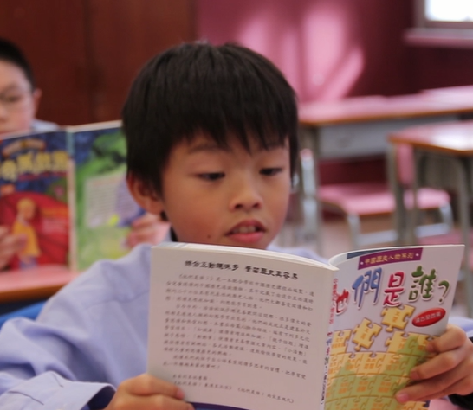
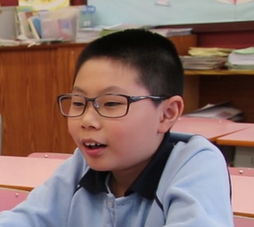
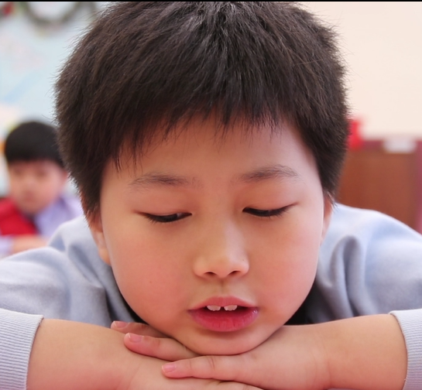
良心小巷
應否告訴老師這件事？
我贊成，因為……
我反對，因為……

Slide 5
總結
偷取別人的東西，令別人蒙受損失，是沒有顧及別人感受的行為，甚至傷害了別人，因為那些物品或金錢對物主可能十分重要。此外，不屬於自己的東西，不應該據為己有。
偷竊是犯法的行為，有機會被捕入獄，令前途盡毀，亦令父母師長失望傷心。

